Slide 1



Formación IA
Aprendizaje no supervisado

Slide 2
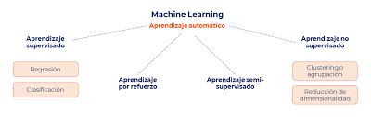
Apredizaje automáticon

Slide 3
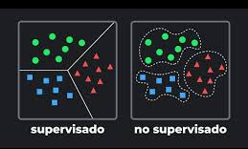
Supervisado Vs No Supervisado
Supervisado: se entrena con etiequetas, es decir, pares entrada–salida (ej. imágenes etiquetadas con la categoría “perro/gato”).
No supervisado: se entrena únicamente con los datos de entrada, sin etiquetas (ej. imágenes sin categorías previas, el modelo debe encontrar similitudes por sí mismo).
Mientras que el aprendizaje supervisado se centra en la predicción, el no supervisado se centra en la exploración y descubrimiento.

Slide 4
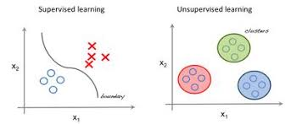
Introducción al Aprendizaje No Supervisado
Definición: es una técnica de aprendizaje automático donde los algoritmos descubren patrones en conjuntos de datos sin etiquetas. Permite al modelo encontrar estructuras y relaciones ocultas por sí mismo

Slide 5
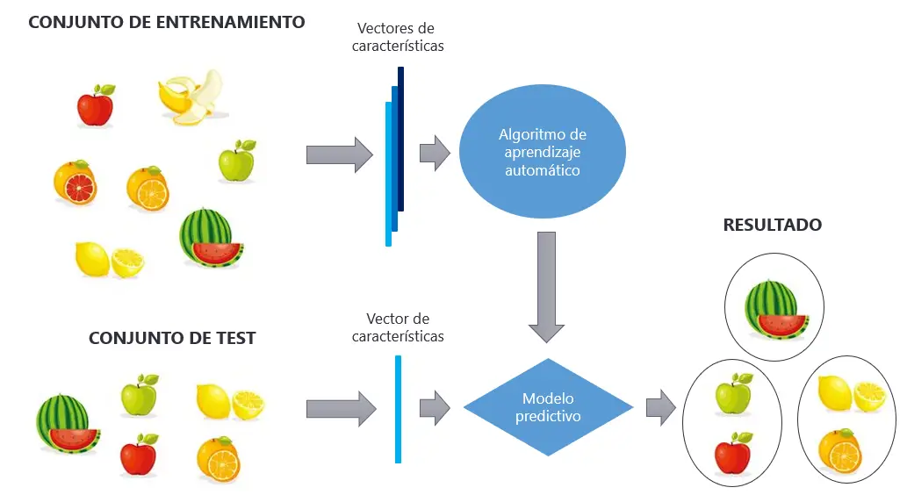
¿Para qué se usa?
El aprendizaje no supervisado se usa para:
agrupar elementos similares
reducir la dimensionalidad del problema
identificar anomalías
simplificar la representación de los datos

Slide 6
Objetivos principales
Descubrir estructuras ocultas en los datos.
Agrupar observaciones según su similitud (clustering).
Reducir la dimensionalidad.
Facilitar la visualización y comprensión de grandes volúmenes de información.
Preprocesar datos para etapas posteriores de modelado supervisado.

Slide 7
Objetivos principales
Descubrir estructuras ocultas en los datos: entrena algoritmos con conjuntos de datos que no están etiquetados, es decir, sin ninguna guía que indique la respuesta o resultado esperado. El algoritmo examina la información por sí mismo para encontrar patrones, agrupaciones o relaciones inherentes que no son evidentes a primera vista para los humanos
Agrupar observaciones según su similitud (clustering): Los algoritmos de agrupamiento organizan el conjunto de datos en grupos o clusters basándose en las similitudes de los puntos de datos

Slide 8
Objetivos principales
Reducir la dimensionalidad: proceso para simplificar un conjunto de datos complejo y con muchas variables (o características), transformándolo en una representación más simple y con menos variables, sin perder la información más importante
Facilitar la visualización y comprensión de grandes volúmenes de información: El ser humano puede visualizar y entender fácilmente datos en 2 o 3 dimensiones, Estos algoritmos convierten los datos de múltiples variables en un nuevo conjunto de variables (componentes) más pequeño, conservando la mayor parte de la información crucial. El objetivo es reducir las dimensiones a un formato manejable, típicamente 2D o 3D.

Slide 9
Objetivos principales
Preprocesar datos para etapas posteriores de modelado supervisado: es un proceso de limpieza, estructuración y preparación de los datos brutos para mejorar la calidad y el rendimiento de los modelos supervisados. En esencia, es la preparación del terreno para que los modelos de aprendizaje automático puedan trabajar de manera más efectiva y eficiente

Slide 10
Ejemplos de aplicación
Segmentación de clientes en marketing, agrupando usuarios por comportamiento de compra.
Agrupación de documentos o noticias por temática.
Detección de anomalías en transacciones financieras o ciberseguridad.
Reducción de dimensionalidad para representar imágenes o datos genómicos en espacios más manejables.
Preprocesamiento antes de aplicar algoritmos supervisados, eliminando redundancias y ruido.

Slide 11
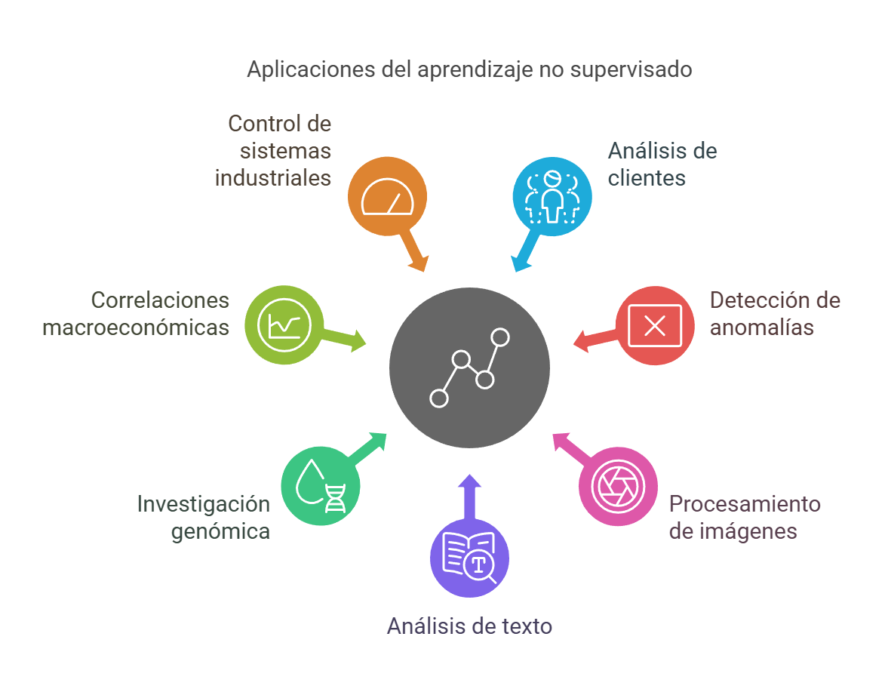
Ejemplos de aplicación

Slide 12
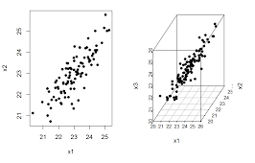
Reducción de la dimensionalidad
Definición: La reducción de la dimensionalidad es una técnica del aprendizaje no supervisado cuyo objetivo es simplificar los datos eliminando variables redundantes o irrelevantes, manteniendo al mismo tiempo la mayor parte de la información útil

Slide 13
Reducción de la dimensionalidad
Problemas de la alta dimensionalidad
Maldición de la dimensionalidad: a medida que crece el número de variables, el espacio de los datos se vuelve más disperso y se necesitan muchos más ejemplos para cubrirlo de forma representativa.
Sobreajuste: un modelo con demasiadas variables puede “memorizar” el ruido en lugar de aprender patrones generales.
Coste computacional elevado: mayor número de variables implica más tiempo de cómputo y uso de memoria.
Dificultad en la interpretación: datos con cientos de variables resultan difíciles de analizar y entender.

Slide 14
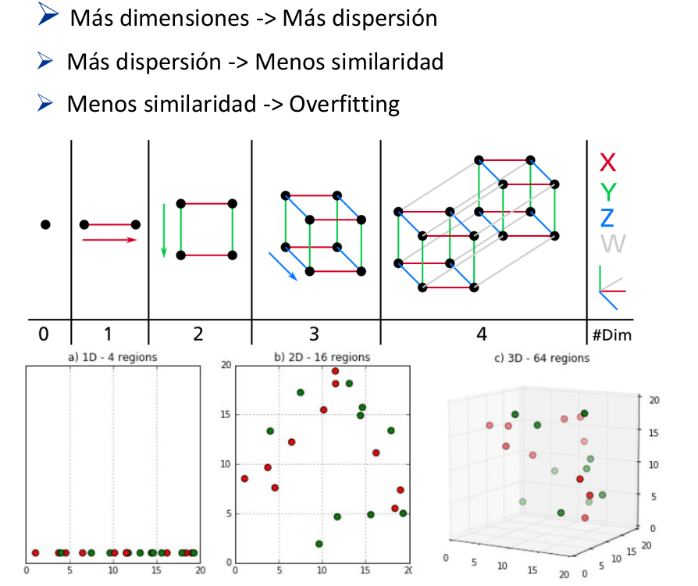
Reducción de la dimensionalidad

Slide 15
Reducción de la dimensionalidad
Objetivos de la reducción de dimensionalidad
Simplificar los datos para hacerlos más manejables.
Mejorar la visualización en 2D o 3D.
Reducir el ruido y mejorar la calidad del aprendizaje.
Acelerar el entrenamiento de modelos supervisados.
Facilitar la detección de patrones ocultos en los datos.

Slide 16
Reducción de la dimensionalidad
Métodos principales
Selección de características (feature selection): elegir un subconjunto relevante de variables originales.
Ejemplos: análisis de correlación, importancia de variables en modelos de árbol.
Extracción de características (feature extraction): transformar el espacio original en uno nuevo con menos dimensiones.
Ejemplo principal: Análisis de Componentes Principales (PCA), que combina variables originales en nuevas dimensiones que concentran la mayor parte de la varianza.
Otros métodos: t-SNE (t-distributed Stochastic Neighbor Embedding), UMAP.

Slide 17
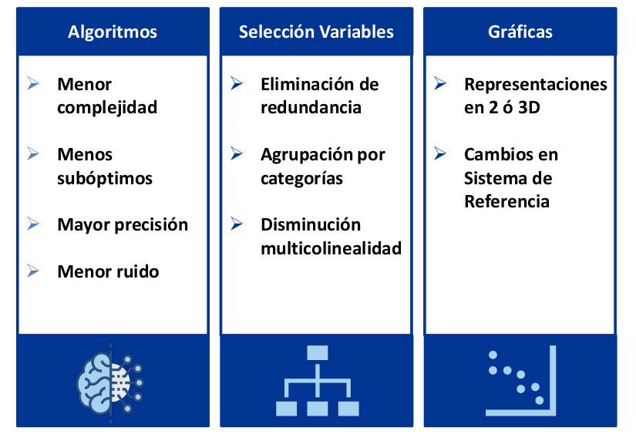
Reducción de la dimensionalidad

Slide 18
Reducción de la dimensionalidad
Algoritmos
Los algoritmos son el motor del aprendizaje no supervisado. Al no tener etiquetas que sirvan de guía, estos algoritmos deben descubrir las relaciones por sí mismos. Para lograrlo, se enfocan en:
Menor complejidad: Los modelos tienden a ser más simples que los de aprendizaje supervisado, ya que se centran en la estructura intrínseca de los datos.
Menos subóptimos: Al no depender de una "respuesta correcta", el algoritmo busca una solución que optimice una medida interna, como la agrupación de datos similares.
Mayor precisión: La precisión se mide en la capacidad de encontrar patrones coherentes, no en acertar una etiqueta.
Menor ruido: Buscan minimizar el efecto de datos irrelevantes (ruido) para enfocarse en la estructura esencial.

Slide 19
Reducción de la dimensionalidad
Selección de variables
La selección de variables es una etapa crítica que ayuda a mejorar el rendimiento y la interpretabilidad de los modelos. Sus objetivos son:
Eliminación de redundancia: Se identifican y eliminan variables que aportan información duplicada.
Agrupación por categorías: En lugar de tratar cada variable de forma independiente, se agrupan aquellas que se relacionan, lo que simplifica el modelo.
Disminución de multicolinealidad: Se reduce la correlación entre variables predictoras, lo que mejora la estabilidad y el rendimiento del modelo.

Slide 20
Reducción de la dimensionalidad
Gráficas
La visualización es fundamental en el aprendizaje no supervisado, ya que ayuda a entender los patrones descubiertos por los algoritmos.
Representaciones en 2 ó 3D: Se utilizan para visualizar conjuntos de datos complejos en un espacio de menor dimensión, haciendo que los patrones y grupos sean más fáciles de ver.
Cambios en Sistema de Referencia: Los algoritmos de reducción de dimensionalidad, como el Análisis de Componentes Principales (PCA), transforman los datos para que se puedan visualizar de forma más eficiente en un nuevo sistema de coordenadas

Slide 21
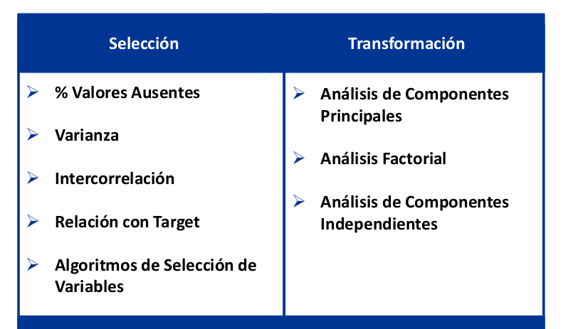
Selección de variables

Slide 22
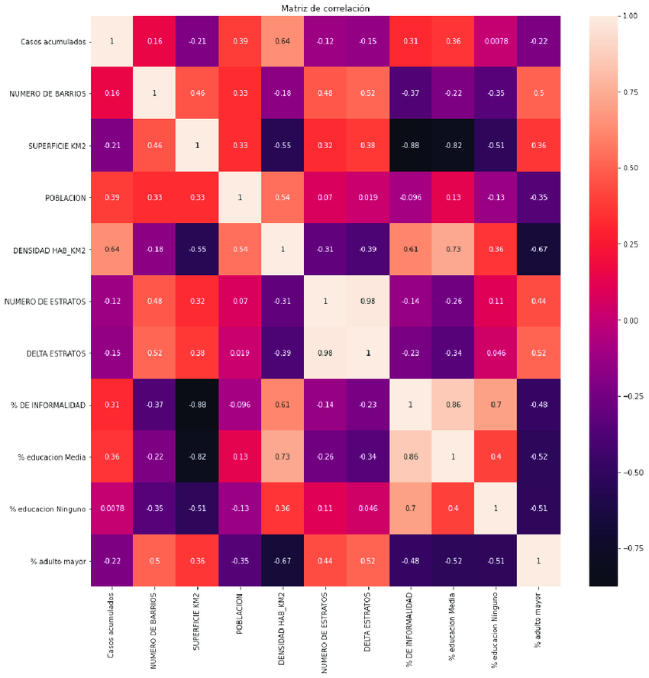
Selección de variables: matriz de correlación
Matriz de correlación: Es una tabla o matriz cuadrada que muestra los coeficientes de correlación entre todas las combinaciones de pares de variables en un conjunto de datos
Diagonal principal: La diagonal principal de la matriz siempre está formada por unos, ya que la correlación de una variable consigo misma es siempre perfecta (1).
Simetría: La matriz es simétrica, lo que significa que el coeficiente de correlación entre la variable A y la B es el mismo que entre la B y la A

Slide 23
Selección de variables: matriz de correlación
Identificar las variables redundantes
Visualizar la matriz: Representar la matriz de correlación como un mapa de calor (heatmap) para una interpretación más sencilla. Buscar las celdas con colores intensos que correspondan a un alto coeficiente de correlación (cercano a 1 o -1).
Definir un umbral: Establecer un umbral para la correlación, por ejemplo, 0.8. Cualquier par de variables con una correlación mayor a este umbral se considera altamente correlacionado.

Slide 24
Selección de variables: matriz de correlación
Decidir qué variable eliminar
Conocimiento del dominio: Si su objetivo es la interpretabilidad, puede usar su conocimiento del negocio para decidir qué variable es más significativa o más fácil de explicar. Por ejemplo, si los ingresos y el sueldo están muy correlacionados, puede conservar solo la que sea más relevante para el problema que se está analizando.
Correlación con la variable objetivo: En problemas de aprendizaje supervisado, puede calcular la correlación de cada variable con la variable objetivo. Cuando tenga un par de variables redundantes, conserve la que tenga una mayor correlación con el resultado que quiere predecir y elimine la otra.
Prueba y error: Puede eliminar una de las variables redundantes y entrenar su modelo. Después, pruebe eliminando la otra. Compare el rendimiento del modelo en ambos casos y conserve la configuración que le dé mejores resultados

Slide 25
Selección de variables: matriz de correlación
Considerar alternativas a la eliminación
Combinar variables: Si las variables altamente correlacionadas miden aspectos similares, puede combinarlas en una nueva característica. Por ejemplo, si el alto y el peso están correlacionados, puede crear una nueva variable de "Índice de Masa Corporal" (IMC).
Usar PCA: En lugar de seleccionar variables, puede usar el Análisis de Componentes Principales (PCA) para transformar las variables correlacionadas en un nuevo conjunto de componentes que no estén correlacionados. Esto reduce la dimensionalidad mientras conserva la mayor parte de la varianza. Sin embargo, los nuevos componentes pueden ser más difíciles de interpretar.

Slide 26
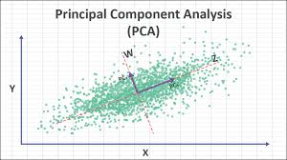
Análisis de componentes principales
Definición: El Análisis de Componentes Principales (PCA, por sus siglas en inglés) es una técnica de aprendizaje no supervisado que se utiliza principalmente para la reducción de dimensionalidad. Su objetivo es simplificar un conjunto de datos grande con muchas variables, o dimensiones, a un conjunto de datos más pequeño con menos variables, conservando la mayor cantidad de información posible

Slide 27
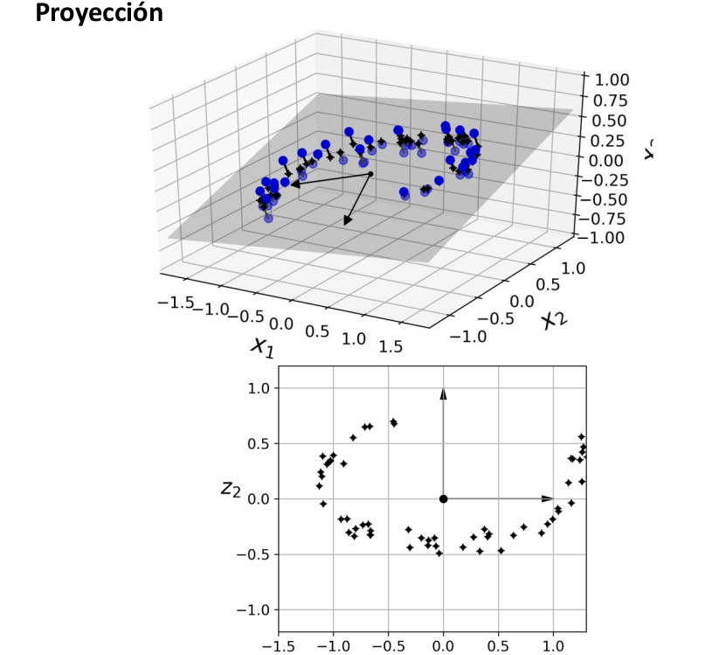
Análisis de componentes principales

Slide 28
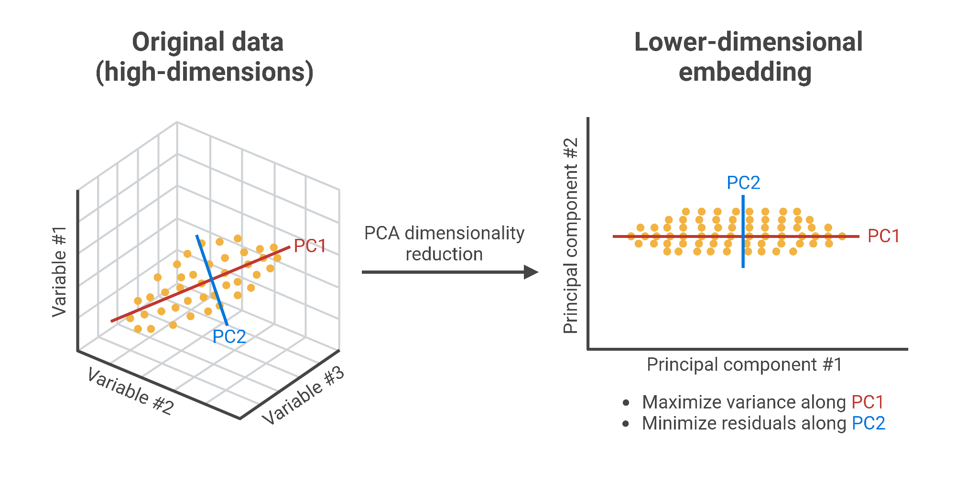
Análisis de componentes principales

Slide 29
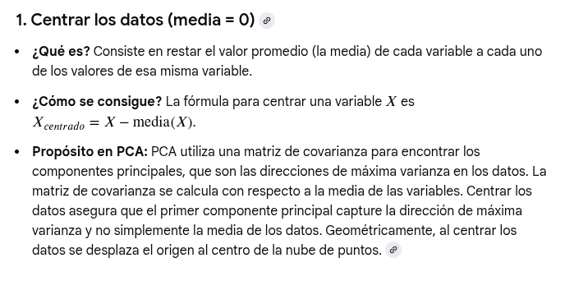
Análisis de componentes principales

Slide 30
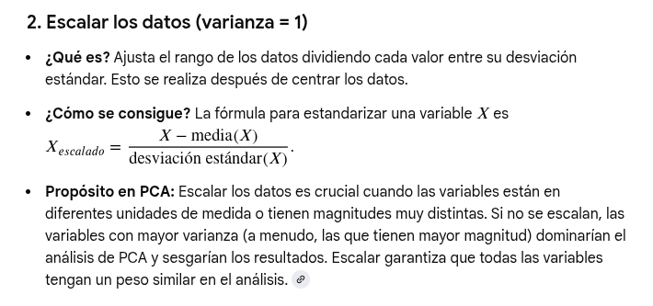
Análisis de componentes principales

Slide 31

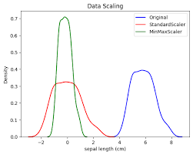
Análisis de componentes principales
ESCALAR LOS DATOS ANTES DE USAR PCA
StandardScaler
Recomendado para la mayoría de los casos
MinMaxScaler
El principal problema es que MinMaxScaler no considera la distribución de la varianza de cada variable. Al restringir todas las variables al mismo rango (por ejemplo, de 0 a 1), se distorsiona la estructura de la varianza original que PCA busca capturar

Slide 32
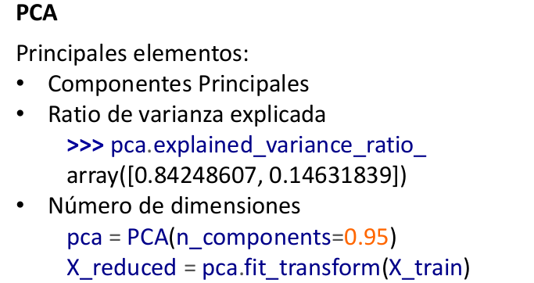
Análisis de componentes principales

Slide 33
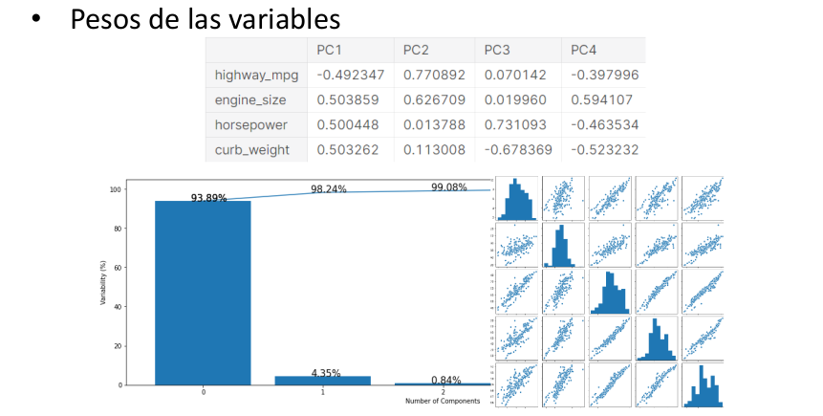
Análisis de componentes principales

Slide 34
Análisis de componentes principales
Ejemplos de aplicación
Visión por computador: representar imágenes de alta resolución en un número reducido de componentes para acelerar algoritmos de clasificación.
Genómica: analizar datos con miles de genes reduciendo el número de dimensiones a unas pocas que explican la variabilidad esencial.
Marketing: simplificar cuestionarios con decenas de preguntas para encontrar factores latentes en el comportamiento del consumidor.

Slide 35
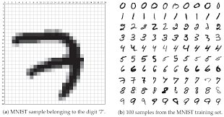
Análisis de componentes principales
MNIST: es una popular base de datos de dígitos manuscritos (0-9) utilizada para entrenar y probar algoritmos de aprendizaje automático y visión por computadora

Slide 36
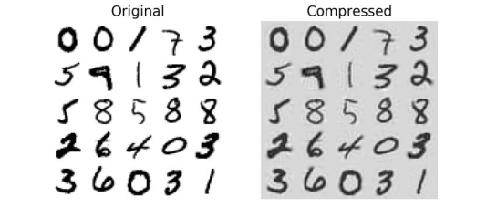
Análisis de componentes principales
Compresión de archivos: MNIST Dataset
Conservando el 95%: De 784 pixels a 154
Compresión del 20%
Posibilidad de recuperación del fichero original

Slide 38

www.ceste.es

